Slide 1
大中票券債券市場展望雙週報
2020/02/03
Peter Tsai

Slide 2
市場回顧
最近二週，美債10y利率大幅走跌，因為中國肺炎疫情擴散，衝擊經濟成長，股市大跌，避險買盤湧入債券。台債利率，在春節假期過後，亦跟隨國際債市，利率再走低，10年期公債利率跌破0.60%，交易商偏多操作。新的10年期公債發行前交易上場，市況有利多方。上週台債10y利率收在0.591%，5y收在0.514%。

Slide 3
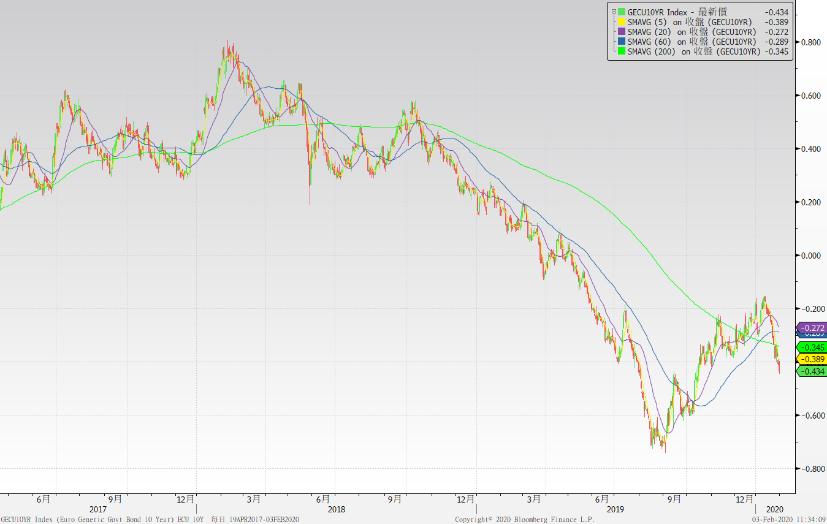
歐債十年期利率走勢圖

Slide 4
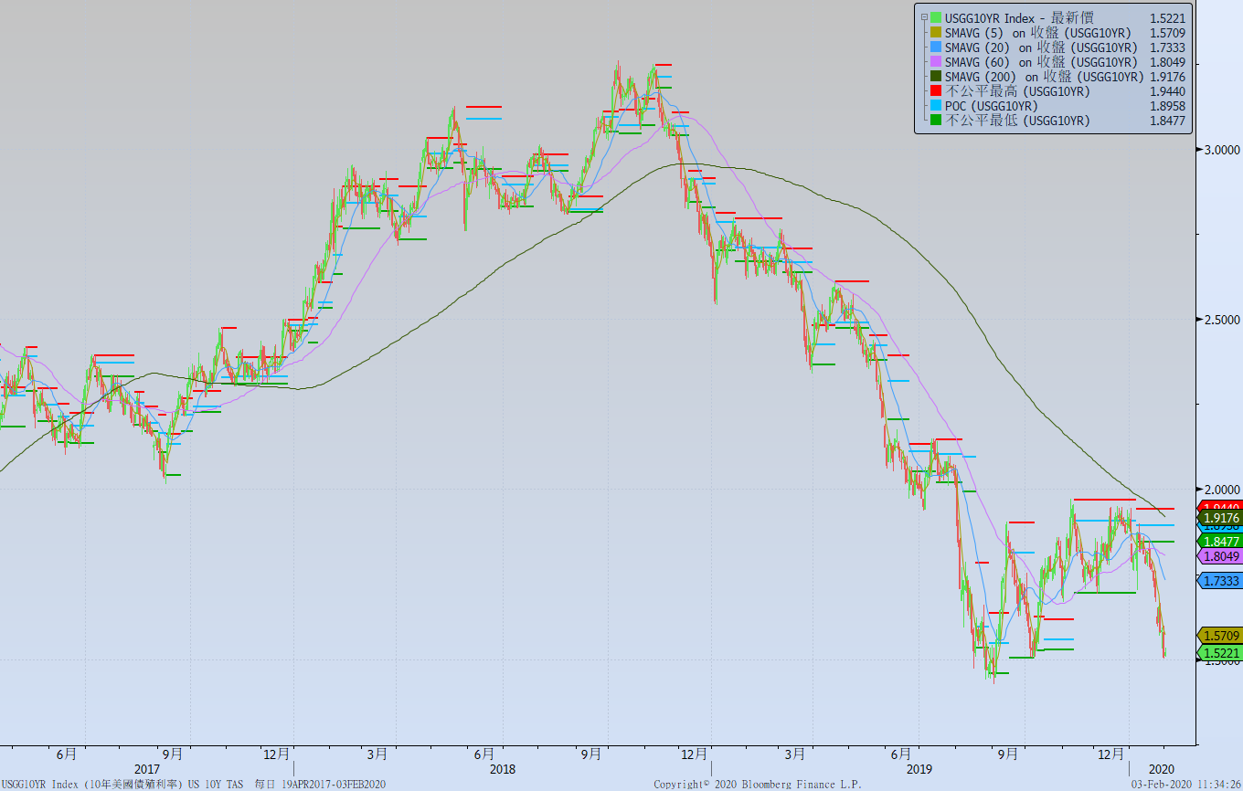
美債十年期利率走勢圖

Slide 5
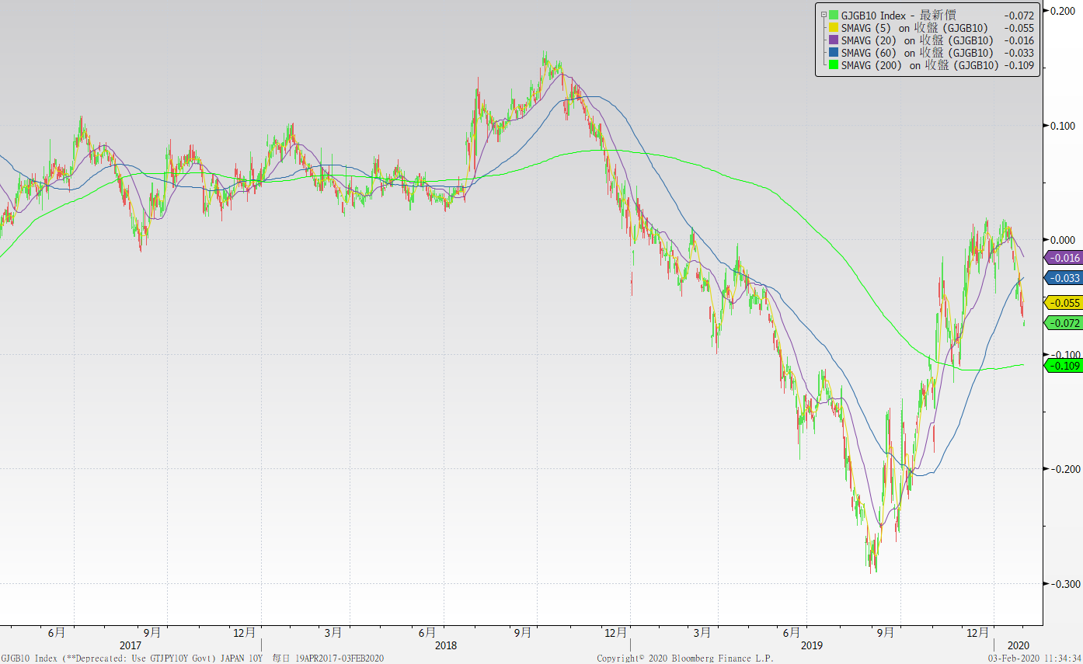
日債十年期利率走勢圖

Slide 6
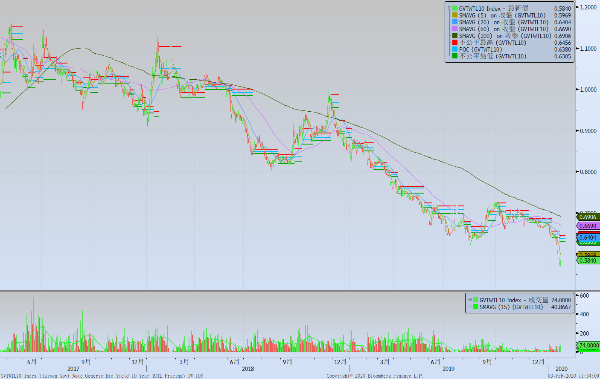
台債十年期利率走勢圖

Slide 7
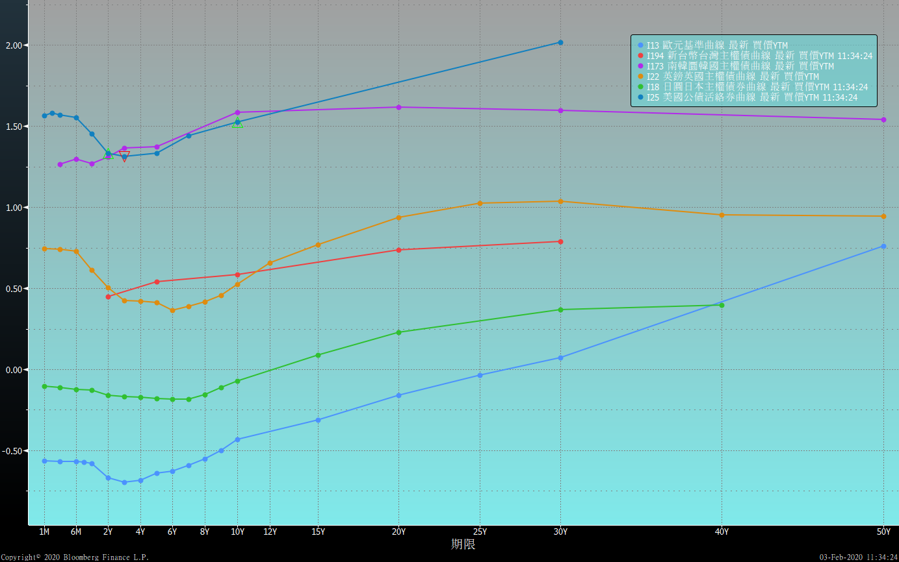
主要國家殖利率曲線

Slide 8
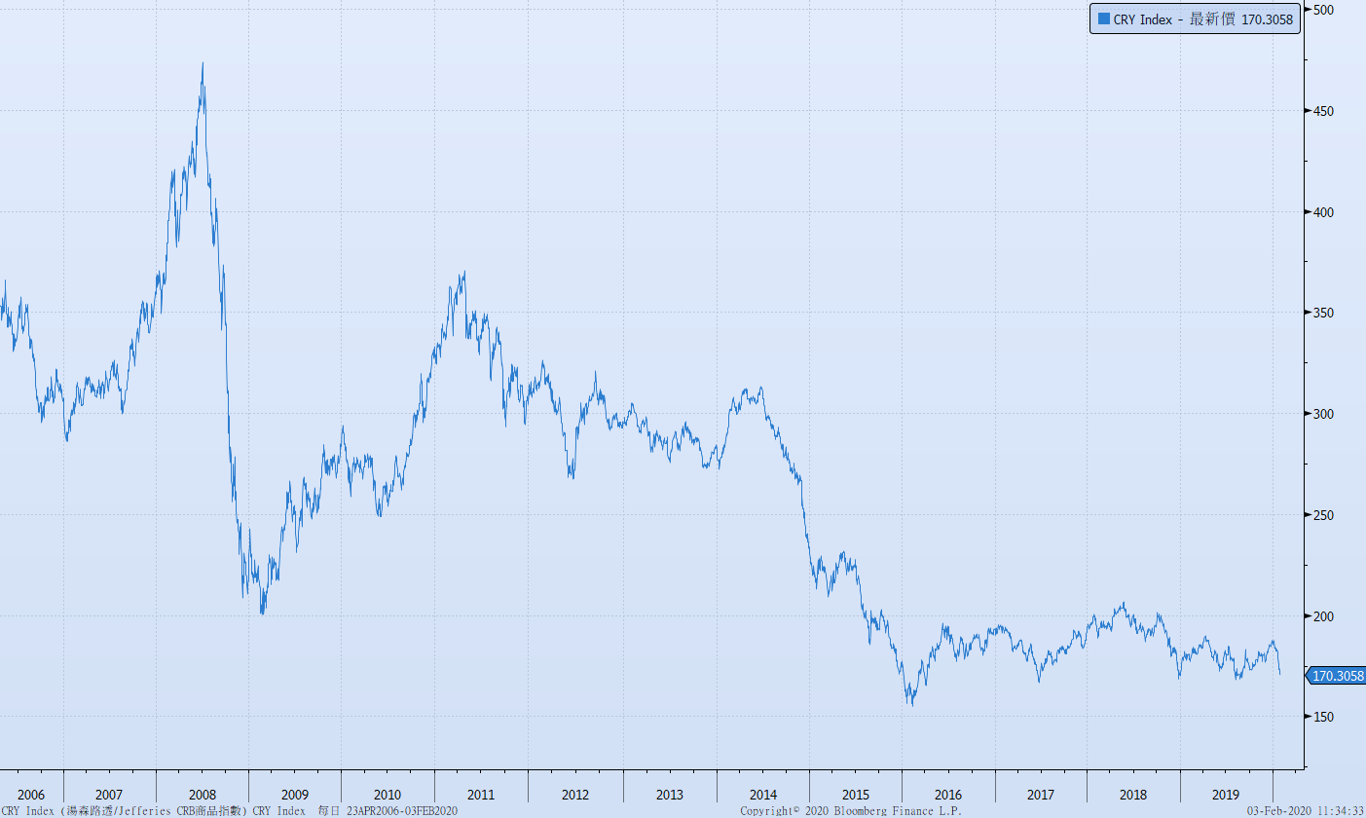
原物料指數

Slide 9
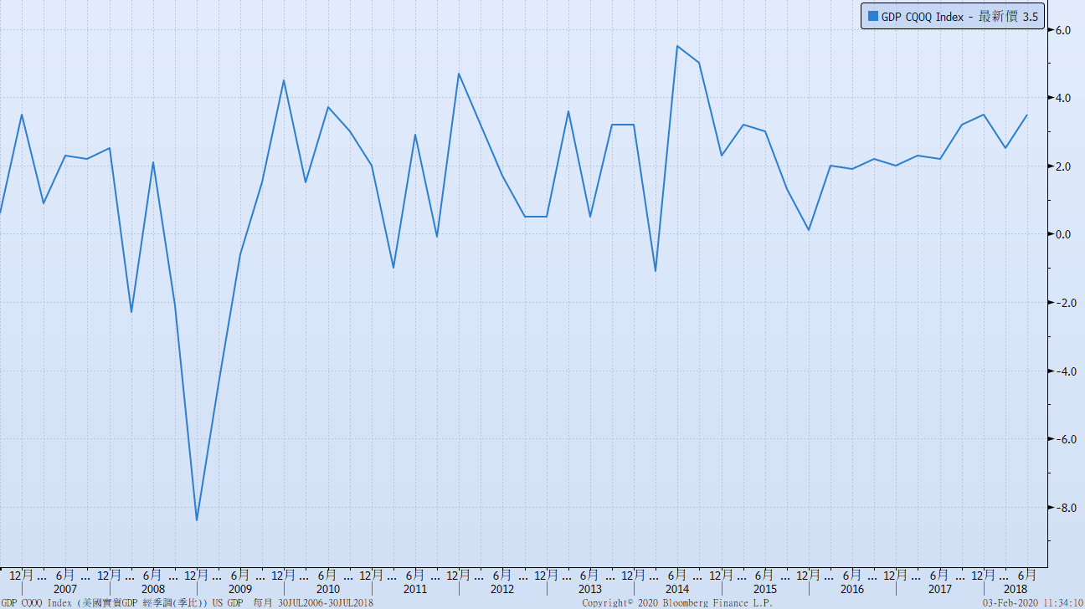
美國GDP成長率

Slide 10
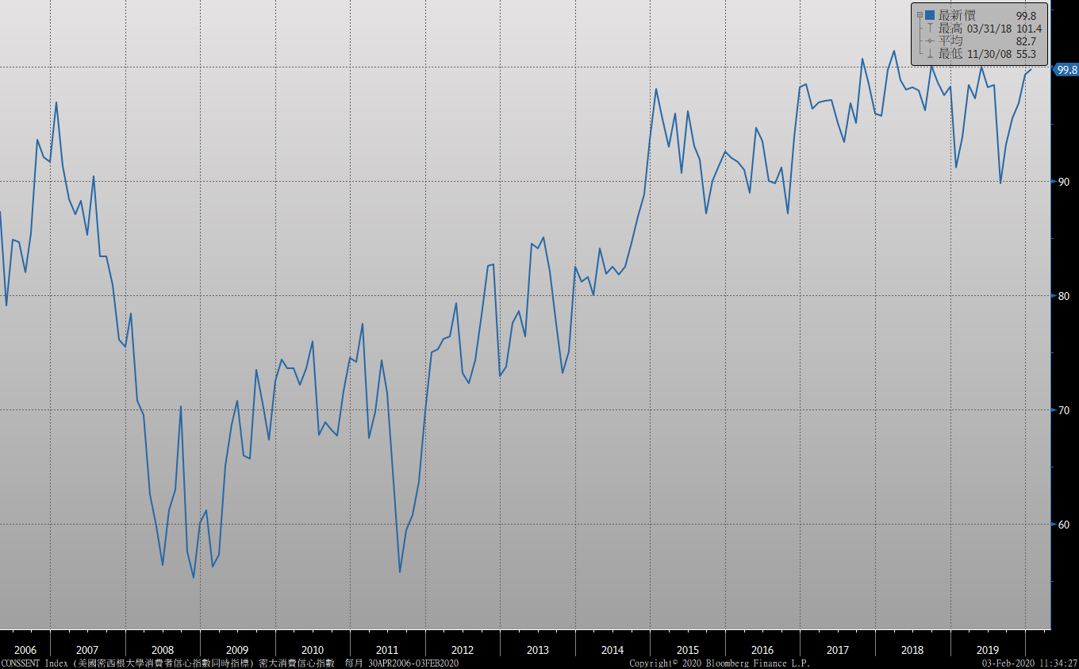
密大消費信心

Slide 11
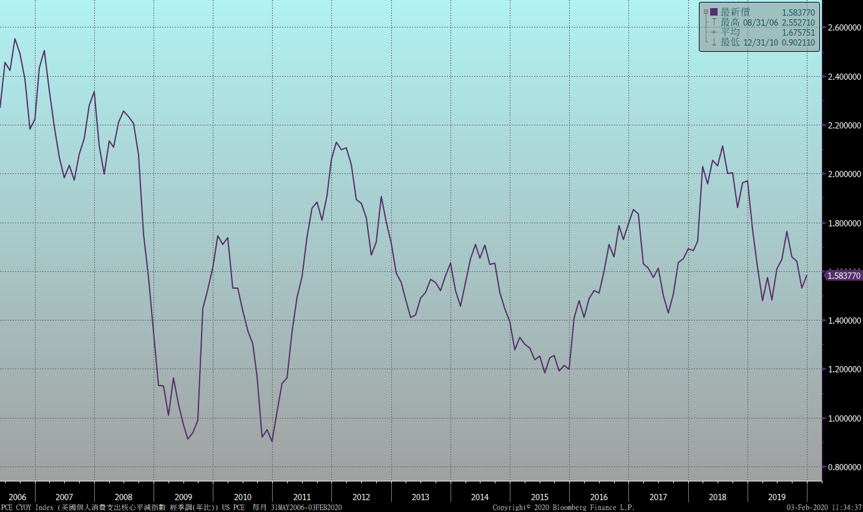
美國個人消費支出核心平減指數 經季調(年比)

Slide 12
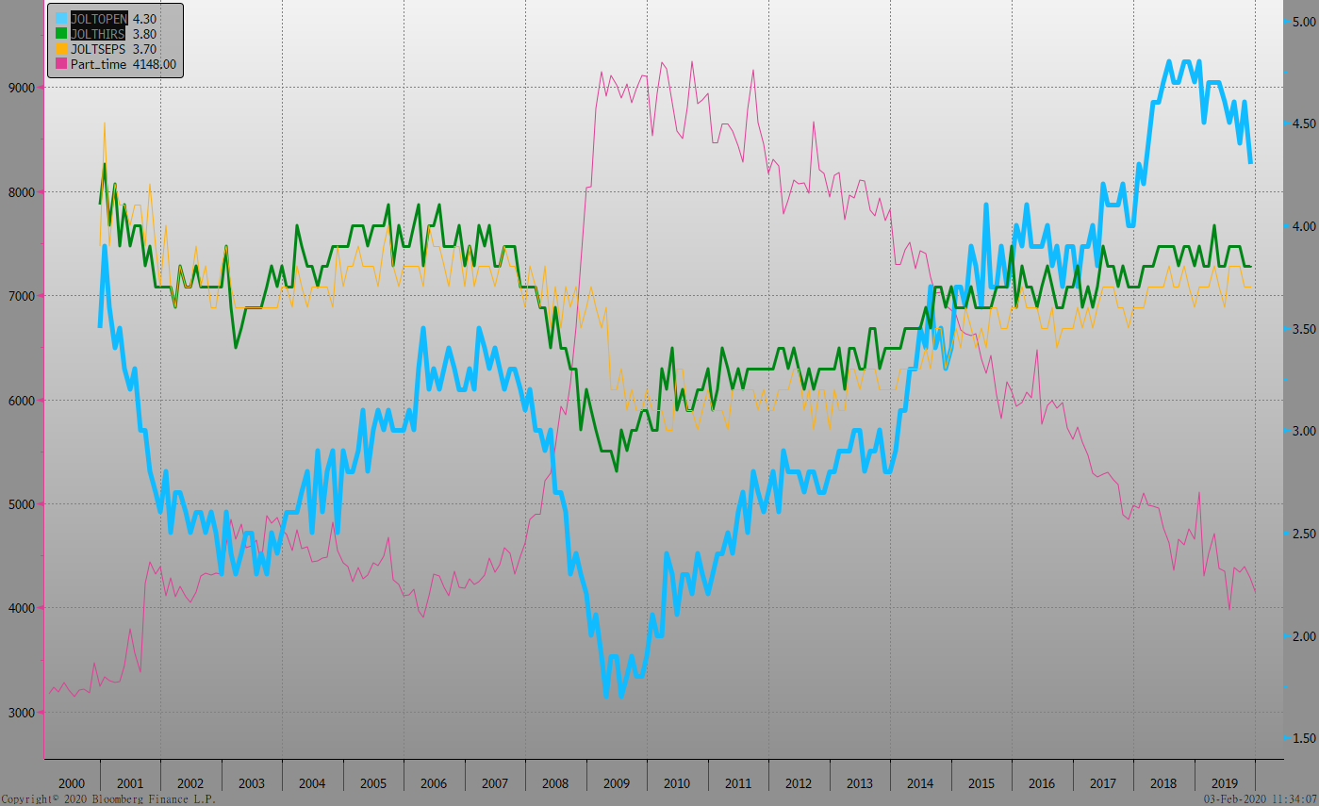
美國就業情況

Slide 13
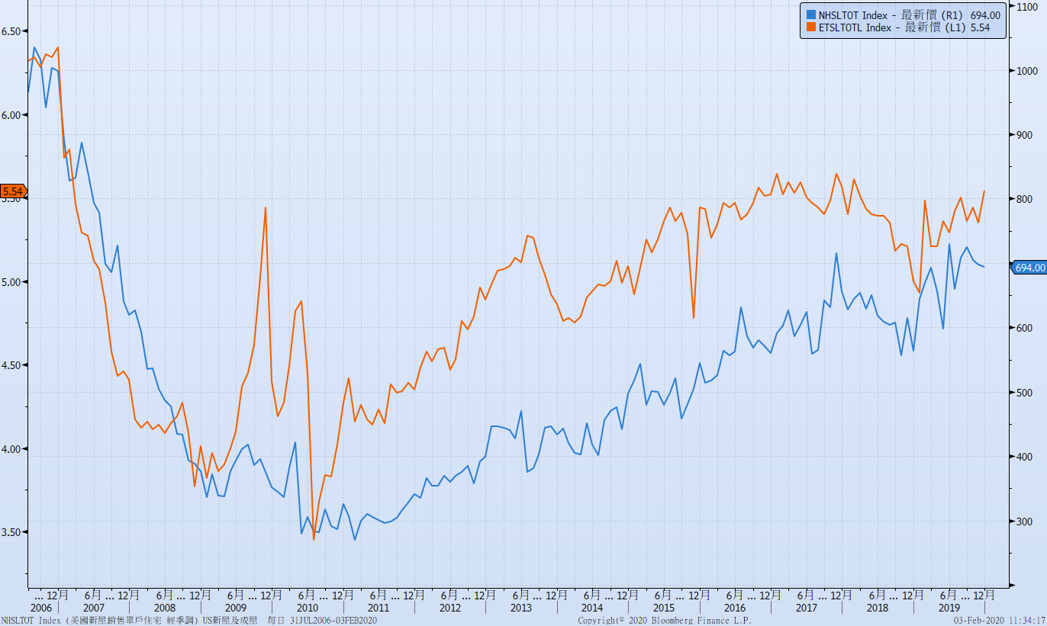
美國新屋及成屋銷售

Slide 14
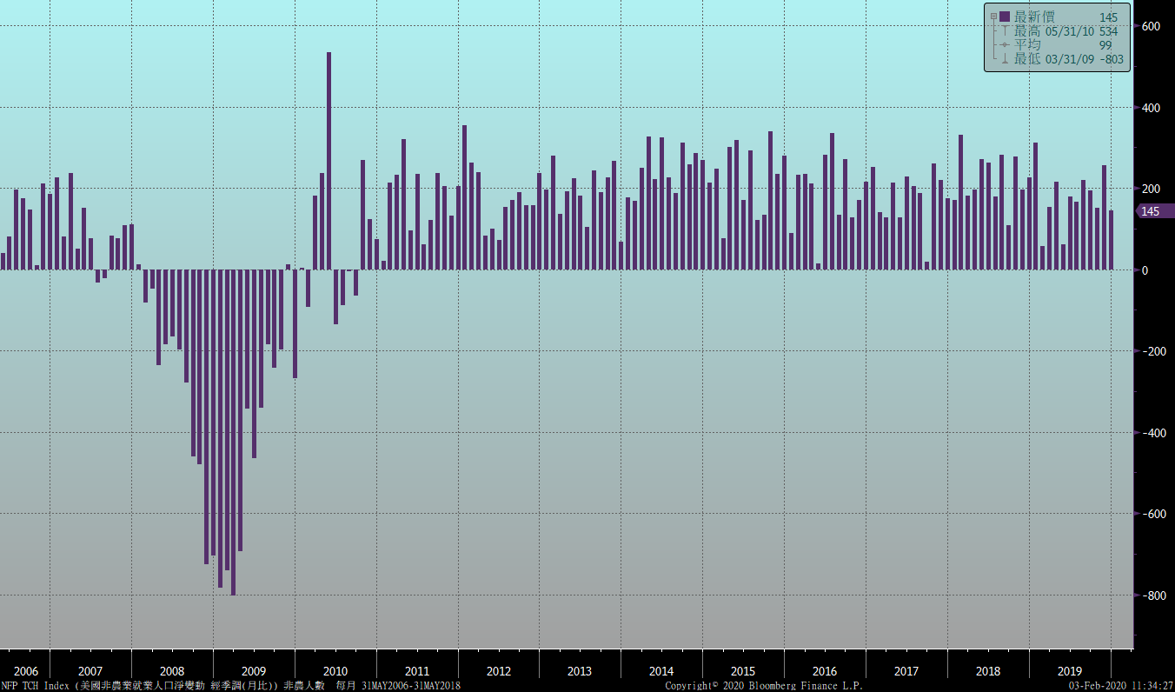
美國非農就業人數

Slide 15
經濟數據預報

Slide 16
市場展望
從利率走勢看，美債10y利率月線、季線轉為下跌走勢，經濟料受到疫情影響，觀光及貿易活動受阻，短線上利率仍有再下跌的空間。
經濟數據方面，即將公布美國1月ISM製造業指數、1月非農就業報告，MARKIT中國服務業指數， MARKIT歐元區服務業指數，台灣1月CPI數據等。美中貿易緊張局勢緩解，但疫情將再度影響經濟活動。債市氣氛偏多看待。台債操作上，10y公債新券上場，利率可能有下跌空間，然而養券成本為有下跌。進場做多需考慮利潤壓縮的問題。10y公債利率區間預估在0.55%~0.62%之間。整體市場仍是偏多格局。利率交換市場，利率跟隨美債利率走低，浮動端利率未改變，做多空間有限。

